Slide 1


FIFA ULTIMATE TEAM PLAYER PICKER
Zaharescu rares cosmin
Dumitrascu catalin-nicolae
Master isi

Slide 2
Date
Kaggle: https://www.kaggle.com/karangadiya/fifa19
Fisier de date in format csv
Contine informatii despre jucatorii din Fifa 19
Clase posibile: nationalitate, pozitie in teren, club curent, club la care va fi transferat, clauza de reziliere a contractului

Slide 3
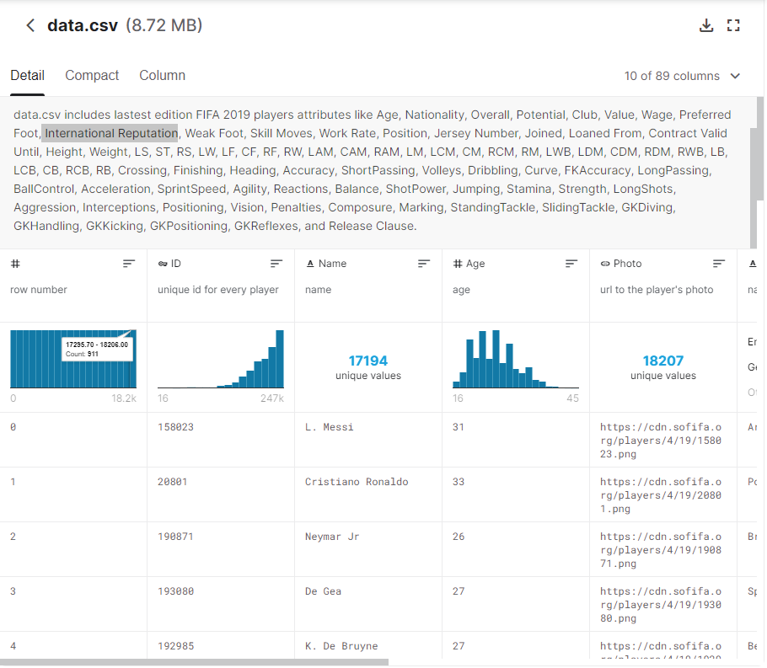

Slide 4
Functionalitate dorita
Aplicatie web prin care utilizatorii pot cauta jucatori pe care sa-i cumpere pentru Fifa Ultimate Team
Cautarea se va face in urma completarii unui formular cu caracteristicile dorite pentru jucator
Rezultatul cautarii va fi reprezentat de un jucator ce intruneste cerintele utilizatorului

Slide 5
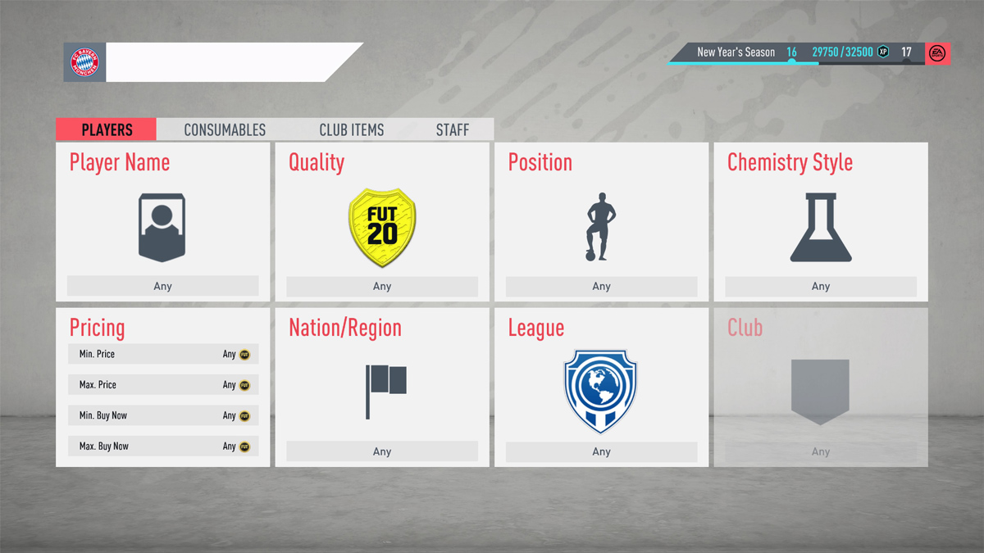

Slide 6



Tehnologii utilizate
Python + RDFLib pentru realizarea RDF-ului
SPARQL pentru interogarea RDF-ului
ReactJs + Electron interfata aplicatie

